Slide 1






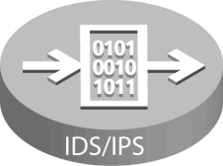







抽象产品图标
IPv6路由器
SOHO路由器
带语音模块的路由器
中低端路由器
核心路由器
通用路由器
IDS路由器
MCU
GK
MA5200
PAD
友商路由器.
AAA认证
中继器
3

Slide 2
















抽象产品图标
边缘交换机
插座式交换机
堆叠交换机
汇聚交换机
核心交换机
通用交换机
L2交换机
程控交换机
三层交换机
X.25交换机
Frame-Relay交换机
友商交换机
本地分组交换机
中转分组交换机
接入服务器
集线器
4

Slide 3

















抽象产品图标
安全网关
计费网关
入侵检测系统
无线网卡
防火墙
语音网关
AP
大功率AP
无线网桥
网络电话系统
深度测试防火墙
PBX
DSLAM
ISDN(抽象)
Modem(抽象)
语音服务器
Software_comware
5

Slide 4









抽象产品图标
网桥
WAP
PSE
DTU
CSU
DCE
CAMS
共享带大库
摄像机
4

Slide 5
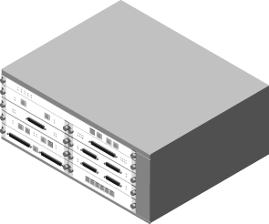
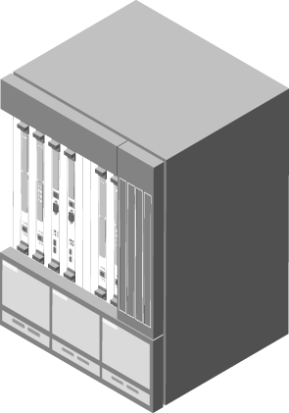
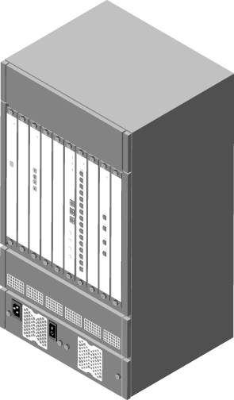

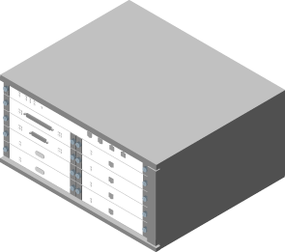


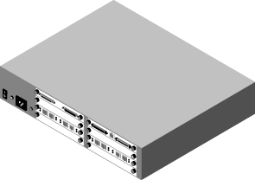



具象产品图标－路由器
NE20
NE16
NE40
NE80
AR46
AR28
AR18
R3600E
R2500E
R2600E
R1700
6

Slide 6










具象产品图标－交换机
MA5200
S6500
S8500
S5000
S3500
S8000
S3000
S2000
S1000
S3900
7

Slide 7










具象产品图标－交换机
Switch 4900 边缘交换机
Switch 4400 堆叠交换机
Switch 4200 堆叠交换机
Baseline 集线器
Switch 40x0 堆叠交换机
Switch 4005 堆叠交换机
OfficeConnect 集线器
XRN 互联工具包
智能插座式交换机系列
XLOG日志管理软件
8

Slide 8






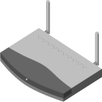


具象产品图标－无线局域网
11M a&b&g PC Card With XJACK Antenna
11M bps PC Card With XJACK Antenna
11Mbps楼对楼网桥
11Mbps室外无线网桥
WA1003普通型AP
WA1003Ａ普通型AP
WA1006E增强型AP
WA1208大功率AP
无线以太网工作组接入网桥
10

Slide 9








辅助图标－网络/线路
3Pt
2.25Pt
1.5Pt
1Pt
线路颜色一般为红、黄、兰、灰四色。需要特别突出的使用红色表示，无需特别突出的使用灰色
每张图中线形粗细不超过3种
11

Slide 10
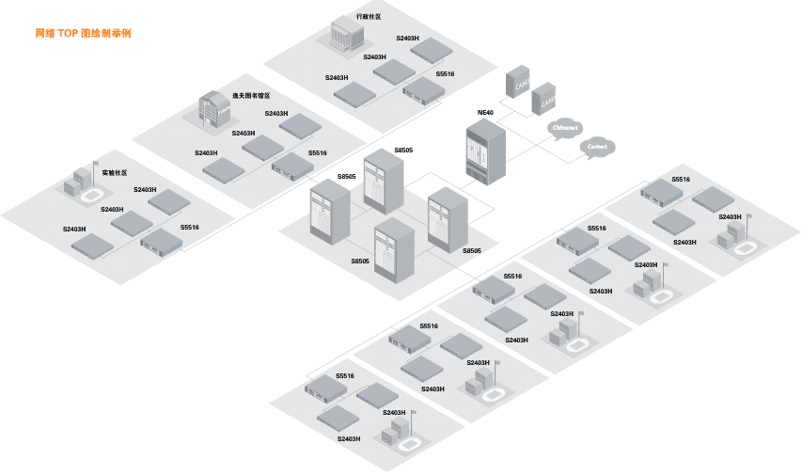
制图规范－范例(印刷品）
网络拓扑图
35

Slide 11





制图规范－范例（印刷品）
网络拓扑图
S3026
S3050
S3050
审计署
S3026
S8016
S3026
S8016
S3050
S3050
S3026
S3050
S8016
管理部
S3050
S8016
加工部
S3026
特派办18
36

